Slide 1

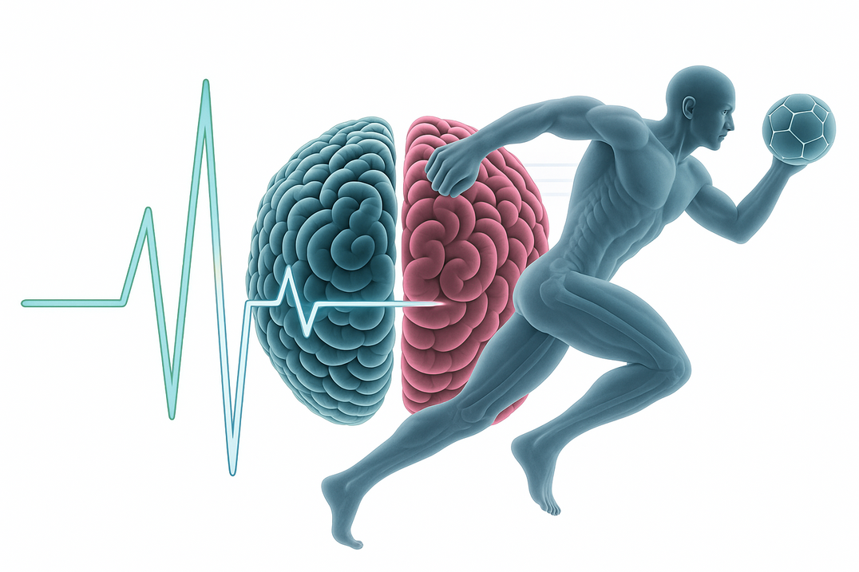
III SNNSEM
III SYMPOSIUM ON NEUROPHYSIOLOGY AND NEUROMODULATION IN SPORT, EXERCISE AND MOTOR REHABILITATION
Comparações de parâmetros neuromusculares entre mulheres vegetarianas estritas e não vegetarianas: Um estudo transversal
Bruno Strey; Israel Dias Trapaga; Gabriela Lucciana Martini; Márcio Beck Schemes; Rodrigo Neske; Ronei Pinto
Universidade Federal do Rio Grande do Sul
Introdução
A dieta vegetariana estrita elimina o consumo de qualquer produto de origem animal. Riscos de deficiência de ferro, cálcio, zinco, vitamina D, vitamina B12 e aminoácidos estão associados à essa prática alimentar [1] e a redução desses nutrientes pode reduzir a performance atlética, tangenciando os aspectos neuromusculares. [2]
Objetivo
Comparar o desempenho no salto vertical com contramovimento (CMJ) e a força dos músculos extensores (EXT) e flexores (FLEX) de joelhos em mulheres vegetarianas estritas (VE) e não vegetarianas (NV).
Metodologia
Amostra composta por 68 mulheres (29,6 ± 4,1 anos) padrão alimentar VE (N=35) ou NV (n=33) destreinadas em treino de força (6 meses)
dinamômetro isocinético (60°/s)
salto vertical CMJ
Resultados
Não houve diferença significativa entre os grupos em nenhum parâmetro analisado (p > 0,05). O tamanho de efeito foi considerado pequeno para PT concêntrico de EXT (d = 0,24), PT concêntrico de FLEX (d =0,049) e PT excêntrico de FLEX (d = 0,15), e médio para CMJ (d = 0,415).
Conclusão
Em mulheres destreinadas em força, independente do padrão alimentar, indivíduos VE e NV parecem apresentar semelhante desempenho de força máxima isocinética e altura de saltos verticais.
Referências
[1] - Maziarz, Barbara, et al. "Influence of vegan diet on physical performance of athletes." Journal of Education, Health and Sport 10.7 (2020): 209-215.
[2] - Larpin C, Wozniak H, Genton L, Serratrice J. “Vegetarian and vegan diets and their impact on health”. Rev Med Suisse. 2019 Oct 16;15(667):1849-1853. French. PMID: 31617971.
Contato: brunostrey@hotmail.com

